Slide 1
深入理解Eureka
作者： weiyiya
github： https://github.com/weiyiya

Slide 2
1. Eureka是什么？
Eureka是古希腊语，意为：我找到了，我发现了。相传是阿基米德在发现浮力原理的时候说出的这个词。
Netflix官方github地址：https://github.com/Netflix/eureka
Wiki官网： https://github.com/Netflix/eureka/wiki
官网解释：
Eureka is a REST (Representational State Transfer) based service that is primarily used in the AWS cloud for locating services for the purpose of load balancing and failover of middle-tier servers. We call this service, the Eureka Server. Eureka also comes with a Java-based client component,the Eureka Client, which makes interactions with the service much easier. The client also has a built-in load balancer that does basic round-robin load balancing. At Netflix, a much more sophisticated load balancer wraps Eureka to provide weighted load balancing based on several factors like traffic, resource usage, error conditions etc to provide superior resiliency.
翻译：
Eureka是一种基于REST（Representational State Transfer）的服务，主要用于AWS云，用于定位服务，以实现中间层服务器的负载平衡和故障转移。我们将此服务称为Eureka Server。Eureka还附带了一个基于Java的客户端组件Eureka Client，它使与服务的交互变得更加容易。客户端还有一个内置的负载均衡器，可以进行基本的循环负载均衡。在Netflix，一个更复杂的负载均衡器包装Eureka，根据流量，资源使用，错误条件等多种因素提供加权负载平衡，以提供卓越的弹性。
EurekaServerBootstrap.java 111行
/** * Initializes Eureka, including syncing up with other Eureka peers and publishing the registry. * * @see * javax.servlet.ServletContextListener#contextInitialized(javax.servlet.ServletContextEvent) */ @Override public void contextInitialized(ServletContextEvent event) { try { initEurekaEnvironment(); initEurekaServerContext(); ServletContext sc = event.getServletContext(); sc.setAttribute(EurekaServerContext.class.getName(), serverContext); } catch (Throwable e) { logger.error("Cannot bootstrap eureka server :", e); throw new RuntimeException("Cannot bootstrap eureka server :", e); } }

Slide 3
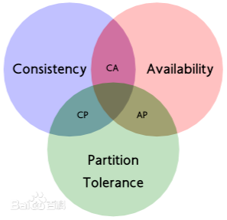
2. Why Eureka？
注册中心有Redis，Zookeeper，Eureka，Consul，为什么要选择Eureka？
著名的CAP理论指出，一个分布式系统不可能同时满足C（一致性）、A（可用性）、和P（分区容错性）。由于分区容错性P在分布式系统中必须要保证的，因此我们只能在A和C之间进行权衡。
因此： Zookeeper保证的是CP， Eureka则是AP。
Zoopkeeper保证CP： 当向注册中心查询服务列表时，我们可以容忍注册中心返回的是几分钟以前的注册信息，但是不能接受服务直接down掉不可用。也就是说，服务注册功能对可用性的要求要高于一致性。但是zk会出现这样的一种情况，当master节点因网路故障与其他节点失去联系时，剩余的节点会重新进行leader选举。问题在于，选举leader的时间太长，30~120s，且选举期间整个zk集群是都是不可用的，这就导致在选举期间注册服务瘫痪，在云部署的环境下，因网络问题使得zk集群失去master节点是较大概率会发生的事，虽然服务能够最终恢复，但是漫长的选举时间导致的注册长期不可用是不能容忍的。
Eureka保证AP： Eureka在设计时优先保证可用性。Eureka各个节点都是平等的，几个节点挂掉不影响正常节点的工作，剩余的节点依然可以提供注册和查询服务。而Eureka的客户端在向某个Eureka注册时如果发现连接失败，则会自动切换至其他的节点，只要有一台Eureka还在，就能保证注册服务可用（保证可用性），只不过查到的信息可能不是最新的（不保证一致性）。除此之外，Eureka还有一种自我保护机制，如果在15分钟内超过85%的节点都没有正常的心跳，那么Eureka就认为客户端与注册中心出现了网络故障，此时会出现以下几种情况： 1.Eureka不再从注册列表中移除因为长时间没有收到心跳而应该过期的服务 2.Eureka仍然能够接受新服务的注册和查询请求，但是不会被同步到其它节点上（即保证当前节点依然可用） 3.当前网络稳定时，当前实例新的注册信息会被同步到其它节点中
最终：
Eureka适合对服务可用性要求比较高的场景
Eureka是springcloud全家桶里面兼容性最好的一成员(后期的替代品consul)

Slide 4
3. How ?
1. 深入理解Eureka架构综述 5
2. 深入理解Eureka Region和Zone 6-8
3. 深入理解Eureka数据结构 9-11 4. 深入理解Eureka Register机制 12-13 5. 深入理解Eureka Renew机制 14-15 6. 深入理解Eureka Cancel机制 16-17 7. 深入理解Eureka Evict机制 18-19
8. 深入理解Eureka Client获取注册信息机制 20-21
9. 深入理解Eureka Server节点复制机制 22
10. 深入理解Eureka Server缓存机制 23-27 11. 深入理解Eureka Server自我保护机制 12. 深入理解Eureka配置列表

Slide 5
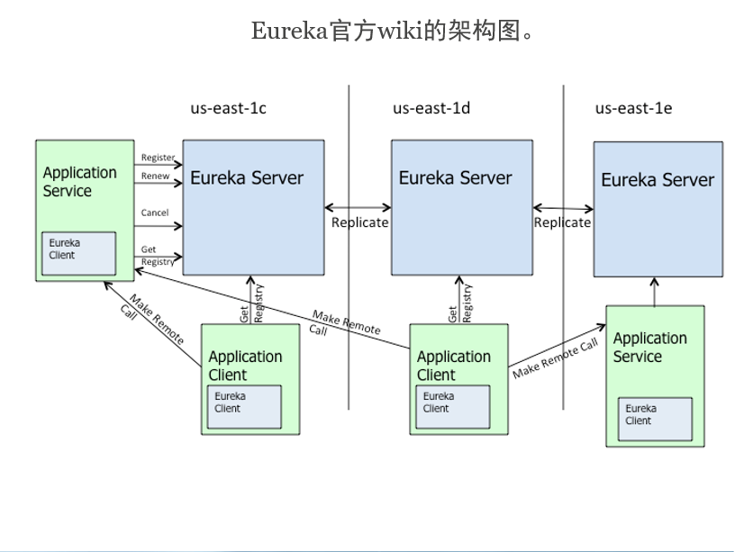
1.深入理解Eureka架构综述
https://github.com/Netflix/eureka/wiki/Eureka-at-a-glance
Eureka包括两个端：
1. Eureka Server：注册中心服务端，用于维护和管理注册服务列表。
2. Eureka Client：注册中心客户端，向注册中心注册服务的应用都可以叫做Eureka Client（包括Eureka Server本身）。
图表说明：
Eureka Server：表示注册中心集群
us-east-xxx：表示集群所在的区域
Application Service：表示服务提供者
Application Client：表示服务消费者
Eureka Client：表示Eureka客户端
如图所示，现在有三个区us-east-1c,us-east-1d,us-east-1e，每个区里都有一个Eureka Server集群，以及不定的Application Service和Application Client。
同区域的服务注册与调用过程
us-east-1c区域代表了同区域内的服务注册与调用过程。
Application Service启动后向Eureka Server注册中心注册服务，包括IP、Port、服务名等信息。
Application Client启动后从Eureka Server拉取注册列表。
Application Client发起远程调用的时候优先调用本区域内的Application Service。如果本区内没有可用的Application Service，才会发起对其他区内的Service调用。
不同区域的服务注册与调用过程
三个区域us-east-1c,us-east-1d,us-east-1e结合在一起代表了不同区域内的服务注册与调用过程。
us-east-1c内的Application Service启动后，向本区内的Eureka Server注册服务信息。并跟本区内的Eureka Server维持心跳续约。
Eureka Server会将服务信息同步至相邻的us-east-1d的Eureka Server以及us-east-1e的Eureka Server
us-east-1e内的Application Service启动后，向本区内的Eureka Server注册服务信息。并跟本区内的Eureka Server维持心跳续约。
Eureka Server会将服务信息同步至相邻的us-east-1d的Eureka Server以及us-east-1c的Eureka Server
us-east-1d内的Application Client启动后，从本区内的Eureka Server拉取注册列表。
us-east-1d内的Application Client发起远程调用时，会先检索本区有没有可用的Application Service，如果没有就会通过某种算法调用us-east-1c或us-east-1e中的Application Service服务

Slide 6
2. 深入理解Eureka Region和Zone
背景
用户量比较大或者用户地理位置分布范围很广的项目，一般都会有多个机房。这个时候如果上线springCloud服务的话，我们希望一个机房内的服务优先调用同一个机房内的服务，当同一个机房的服务不可用的时候，再去调用其它机房的服务，以达到减少延时的作用。
概念
eureka提供了region和zone两个概念来进行分区，这两个概念均来自于亚马逊的AWS：
region：可以简单理解为地理上的分区，比如亚洲地区，或者华北地区，再或者杭州等等，没有具体大小的限制。根据项目具体的情况，可以自行合理划分region。
zone：可以简单理解为region内的具体机房，比如说region划分为北京，然后北京有两个机房，就可以在此region之下划分出zone1,zone2两个zone。
分区服务架构图
如图所示，有一个region:杭州，下面有zone-1和zone-2两个分区，每个分区内有一个注册中心Eureka Server和一个服务提供者Service。
我们在zone-1内创建一个Consumer-1服务消费者的话，其会优先调用同一个zone内的Service-1，当Service-1不可用时，才会去调用zone-2内的Service-2。再不能使用的话，才会去调用Region2(上海)的Zone中的服务

Slide 7
2. 深入理解Eureka Region和Zone
Regino和Zone的文件配置
Eureka Server-1：
spring:
application:
name: Server-1
#访问端口
server:
port: 8761
eureka:
instance:
prefer-ip-address: true
hostname: localhost
client:
register-with-eureka: true
fetch-registry: true
prefer-same-zone-eureka: true
#地区
region: hangzhou
availability-zones:
hanzghou: zone-1,zone-2
service-url:
zone-1: http://localhost:8761/eureka/
zone-2: http://localhost:8761/eureka/
Eureka Server-2：
spring:
application:
name: Server-2
#访问端口
server:
port: 8761
eureka:
instance:
prefer-ip-address: true
hostname: localhost
client:
register-with-eureka: true
fetch-registry: true
prefer-same-zone-eureka: true
#地区
region: hangzhou
availability-zones:
hangzhou: zone-2,zone-1
service-url:
zone-1: http://localhost:8761/eureka/
zone-2: http://localhost:8761/eureka/

Slide 8
2. 深入理解Eureka Region和Zone
整个分区分为两步：
服务注册：要保证服务注册到同一个zone内的注册中心，因为如果注册到其他zone的注册中心的话，网络延时比较大，心跳检测很可能出问题。
服务调用：要保证优先调用同一个zone内的服务，只有在同一个zone内的服务不可用时，才去调用其他zone的服务
当一个服务（eureka client）向注册中心（eureka server）注册的时候，会根据eureka.client下的配置来进行注册。这里我们主要关心有多个注册中心的情况下，服务会注册到哪个注册中心，并且和哪个注册中心来维持心跳检测。
注册中心选择逻辑：
如果prefer-same-zone-eureka为false，按照service-url下的 list取第一个注册中心来注册，并和其维持心跳检测。不会再向list内的其它的注册中心注册和维持心跳。只有在第一个注册失败的情况下，才会依次向其它的注册中心注册，总共重试3次，如果3个service-url都没有注册成功，则注册失败。每隔一个心跳时间，会再次尝试。
2. 如果prefer-same-zone-eureka为true，先通过region取availability-zones内的第一个zone，然后通过这个zone取service-url下的list，并向list内的第一个注册中心进行注册和维持心跳，不会再向list内的其它的注册中心注册和维持心跳。只有在第一个注册失败的情况下，才会依次向其它的注册中心注册，总共重试3次，如果3个service-url都没有注册成功，则注册失败。每隔一个心跳时间，会再次尝试。
所以说，为了保证服务注册到同一个zone的注册中心，一定要注意availability-zones的顺序，必须把同一zone写在前面

Slide 9
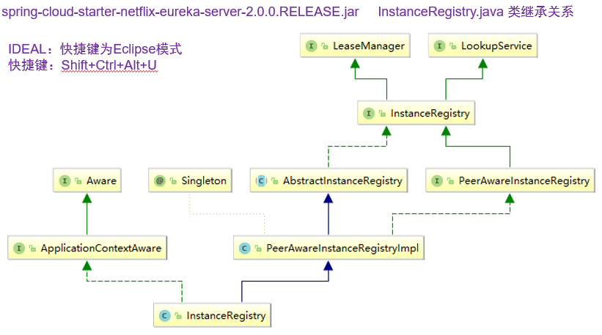
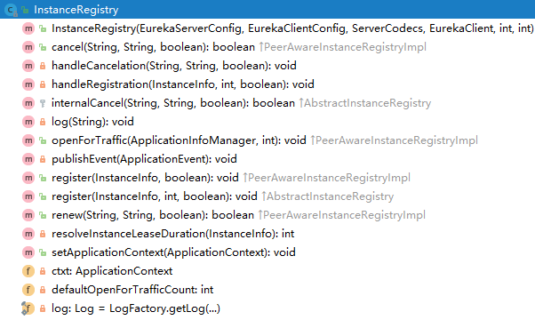
3. 深入理解Eureka数据结构
Eureka Client注册后，会将服务信息存储在Eureka Server中。
Eureka Server的核心接口是com.netflix.eureka.registry.InstanceRegistry，里面定义了注册、续约、退出、剔除等方法。org.springframework.cloud.netflix.eureka.server.InstanceRegistry是Spring Cloud基于Netflix实现的包装，其服务存储的核心在com.netflix.eureka.registry.AbstractInstanceRegistry里。

Slide 10
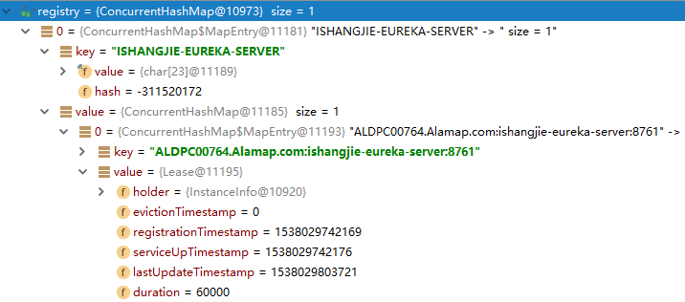
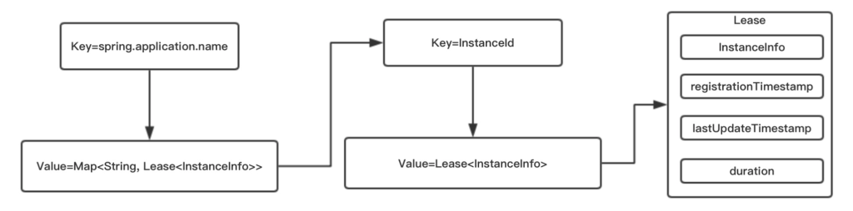
3. 深入理解Eureka数据结构
服务存储的数据结构是双层的HashMap，且是线程安全的ConcurrentHashMap。具体实现在AbstractInstanceRegistry的成员变量registry:
public abstract class AbstractInstanceRegistry implements InstanceRegistry { private final ConcurrentHashMap<String, Map<String, Lease<InstanceInfo>>> registry= new ConcurrentHashMap<String, Map<String, Lease<InstanceInfo>>>();
}
启动服务并注册后debug下registry的内容：
第一层的ConcurrentHashMap的key=spring.application.name，也就是应用名；value为ConcurrentHashMap。
第二层的ConcurrentHashMap的key=instanceId，也就是服务的唯一实例ID，value为Lease对象，也就是具体的服务了。
Lease其实是对InstanceInfo的包装，里面保存了实例信息以及一些实例服务注册相关的时间。如注册时间registrationTimestamp、最新的续约时间lastUpdateTimestamp等。
InstanceInfo是具体的服务实例信息，里面保存了服务实例等详细信息。如instanceId、IP、port、健康检查URL等等。

Slide 11
3. 深入理解Eureka数据结构
Eureka是通过REST接口对外提供服务的，所有接口都在com.netflix.eureka.resources包下。例如 注册：com.netflix.eureka.resources.ApplicationResource（续约接口在InstanceResource里)
public abstract class AbstractInstanceRegistry implements InstanceRegistry { private final ConcurrentHashMap<String, Map<String, Lease<InstanceInfo>>> registry = new ConcurrentHashMap<String, Map<String, Lease<InstanceInfo>>>();
}
首先: 将PeerAwareInstanceRegistr的实例注入ApplicationResouce.java的成员变量registry里。
@Produces({"application/xml", "application/json"}) public class ApplicationResource { private final PeerAwareInstanceRegistry registry; }
其次：ApplicationResource.java接收到请求（addInstance方法）后，调用registry.register()方法：Eureka-core.1.9.2jar ApplicationResource.java 144行
@POST @Consumes({"application/json", "application/xml"}) public Response addInstance(InstanceInfo info @HeaderParam(PeerEurekaNode.HEADER_REPLICATION) String isReplication) {
…
registry.register(info, "true".equals(isReplication)); return Response.status(204).build(); // 204 to be backwards compatible
}
接着： AbstractInstanceRegistry.java在register方法里完成对服务信息的存储: 191行
public void register(InstanceInfo registrant, int leaseDuration, boolean isReplication) { try { read.lock(); Map<String, Lease<InstanceInfo>> gMap = registry.get(registrant.getAppName()); REGISTER.increment(isReplication); if (gMap == null) { final ConcurrentHashMap<String, Lease<InstanceInfo>> gNewMap = new ConcurrentHashMap<String, Lease<InstanceInfo>>(); gMap = registry.putIfAbsent(registrant.getAppName(), gNewMap); if (gMap == null) { gMap = gNewMap; } … }
}
综上可以 注册 可以看出，注册信息最终保存在 registry hashMap中。

Slide 12
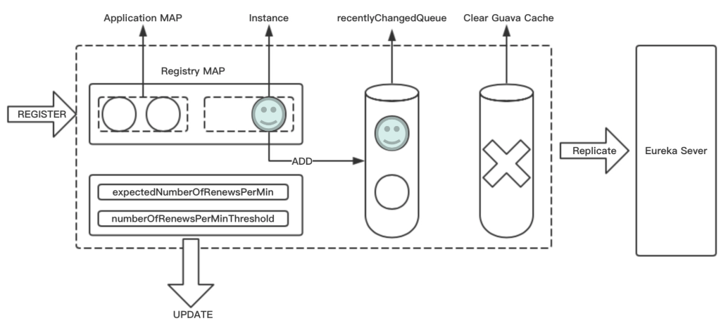
4. 深入理解Eureka Register机制
客户端启动后的第一件事就是向Eureka Server注册。
客户端注册,调用Eureka Server的com.netflix.eureka.resources.ApplicationResource.addInstance()方法(jersey框架)，首先将服务注册信息保存起来, 调用super.register()方法，方法内部更新阀值expectedNumberOfRenewsPerMin和numberOfRenewsPerMinThreshold。然后再将新增的实例保存到recentlyChangedQueue队列中，再然后清空Guava缓存。最后将注册信息同步到同集群的其他Eureka Server。

Slide 13
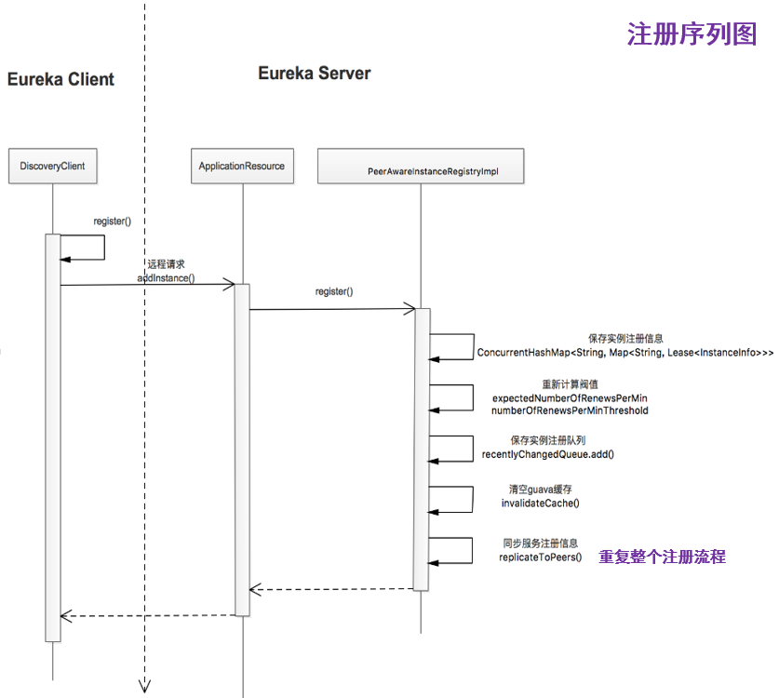
4. 深入理解Eureka Register机制
Eureka Client启动后，调用register()方法进行注册服务,它被InstanceInfoReplicator 类的run()方法调用，其中InstanceInfoReplicator实现了Runnable接口,而InstanceInfoReplicator类是在DiscoveryClient初始化过程中使用的，其中有一个initScheduledTasks()方法。该方法主要开启了获取服务注册列表的信息，如果需要向Eureka Server注册，则开启注册，同时开启了定时向Eureka Server服务续约的定时任务
DiscoveryClient.java 301行
2. Eureka Client发起远程注册调用： DiscoveryClient.java 826行
boolean register() throws Throwable { EurekaHttpResponse<Void> httpResponse; try { httpResponse = eurekaTransport.registrationClient.register(instanceInfo); } catch (Exception e) { return httpResponse.getStatusCode() == 204; }
3. 接着ApplicationResouce.java接收注册请求：144行
@POST @Consumes({"application/json", "application/xml"}) public Response addInstance(InstanceInfo info, @HeaderParam(PeerEurekaNode.HEADER_REPLICATION) String isReplication) { }
4. ApplicationResource接收到注册请求后，调用InstanceRegistry的实现类PeerAwareInstanceRegistry的register()方法进行注册：
首先调用父类抽象类AbstractInstanceRegistry的register进行真正的注册操作，这一步做了很多事情，包括存储注册信息、重新计算阀值、保存变化队列、清空guava缓存。
register完成后，会将注册信息同步到其他Eureka Server节点：
同步完之后，整个服务注册过程就全部执行完了。
Guava缓存： https://blog.csdn.net/Z0157/article/details/81570193

Slide 14
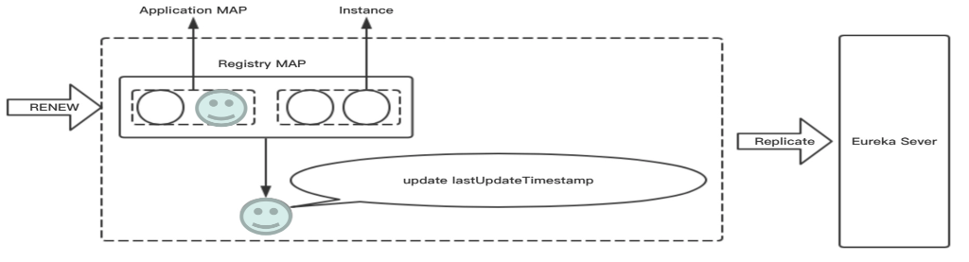
5. 深入理解Eureka Renew续约机制
Eureka Client注册到注册中心后，会通过Renew机制跟Eureka Server保持续约，告诉注册中心服务“我还活着”，以免Eureka Server的剔除任务将其除.
Eureka Client每隔一段时间（默认30S）就会向Eureka Server发送一个RENEW续约请求。Eureka Server接收到RENEW请求后，首先找到请求中对应的实例。然后更新实例的续约时间。最后再将更新后的实例信息同步到其他Eureka Server节点。
续约流程图

Slide 15
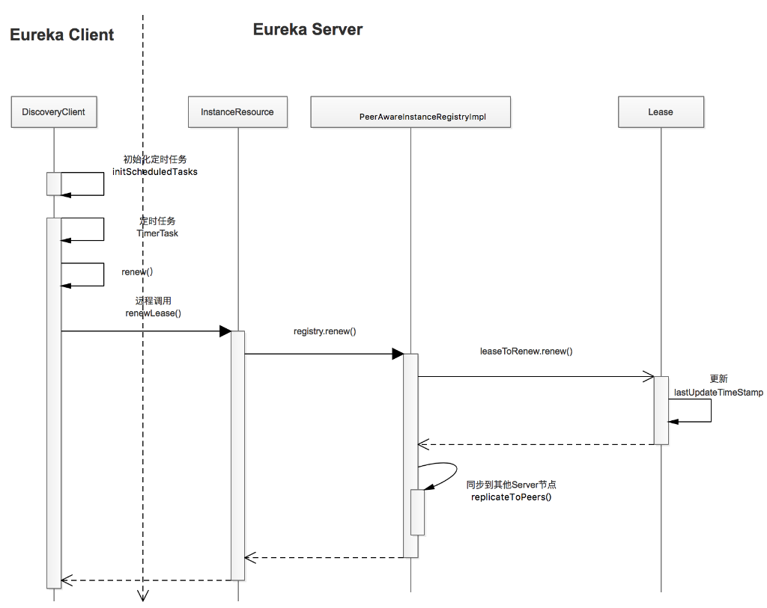
5. 深入理解Eureka Renew续约机制
Eureka Client启动后，调用register()方法进行注册服务：
DiscoveryClient.java 1261行
if (clientConfig.shouldRegisterWithEureka()) { int renewalIntervalInSecs = instanceInfo.getLeaseInfo().getRenewalIntervalInSecs(); int expBackOffBound = clientConfig.getHeartbeatExecutorExponentialBackOffBound(); logger.info("Starting heartbeat executor: " + "renew interval is: {}", renewalIntervalInSecs);
Eureka Client每隔一段时间（默认30S）执行一个Heartbeat任务：
/** * The heartbeat task that renews the lease in the given intervals. */ private class HeartbeatThread implements Runnable { public void run() { if (renew()) { lastSuccessfulHeartbeatTimestamp = System.currentTimeMillis(); } } }
执行Heartbeat任务后调用renew()方法，进行服务的续约：
boolean renew() { }
这里需要注意的是如果续约失败，会重新调用register()方法，重新注册服务，走服务注册流程。
接着InstanceResouce的renewLease接收到续约请求，进行续约处理：
续约序列图

Slide 16
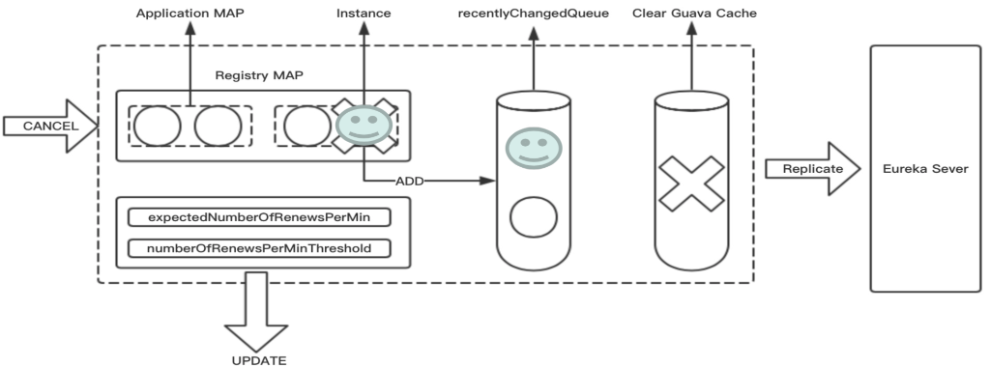
6. 深入理解Eureka Cancel机制
Eureka提供一个Cancel机制，在Eureka Client退出时向Eureka Server发送一个Cancel请求，告诉注册中心“我退出了”，用于通知注册中心服务已经下线，后续服务就不要请求过来了。
Eureka Client退出后，向Eureka Server发送一条CANCEL请求，通知Eureka Server服务下线。
Eureka Server接收到请求后，首先找到对应的实例。
将实例从服务列表中清除。
将这个变化事件添加到recentlyChangedQueue队列中。
清空Guava缓存。
将注册信息同步到其他Eureka Server节点。
6.更新阀值

Slide 17
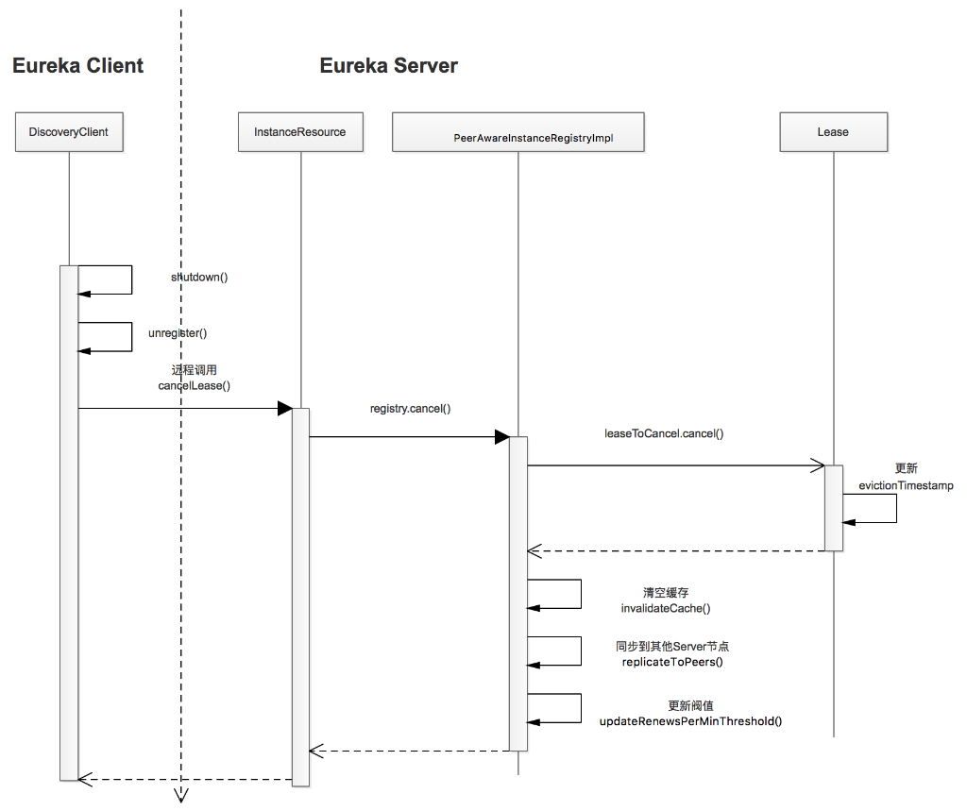
6. 深入理解Eureka Cancel机制
1. Eureka Client程序退出前，调用DiscoveryClient的shutdown()方法DiscoveryClient.java 886行
2. shutdown()方法调用unregister()方法，发送退出请求：
DiscoveryClient.java 918行
3. com.netflix.eureka.resources.InstanceResource的cancelLease() 278行方法接收退出请求，并进行退出的逻辑处理
InstanceResource.java 278行
4. InstanceResource调用PeerAwareInstanceRegistryImpl的cancel()方法，进行真正的cancel操作
PeerAwareInstanceRegistryImpl .java 376行
updateRenewsPerMinThreshold
5. AbstractInstanceRegistry.cancel操作里首先找到对应的实例信息，然后更新剔除时间、添加队列、清空缓存
AbstractInstanceRegistry.java 291行
6. 然后同步到其他Eureka Server节点：
PeerAwareInstanceRegistryImpl.java 618行
7. 最后更新阀值：到这里Eureka的Cancel操作就全部完成了。
PeerAwareInstanceRegistryImpl.java 521行

Slide 18
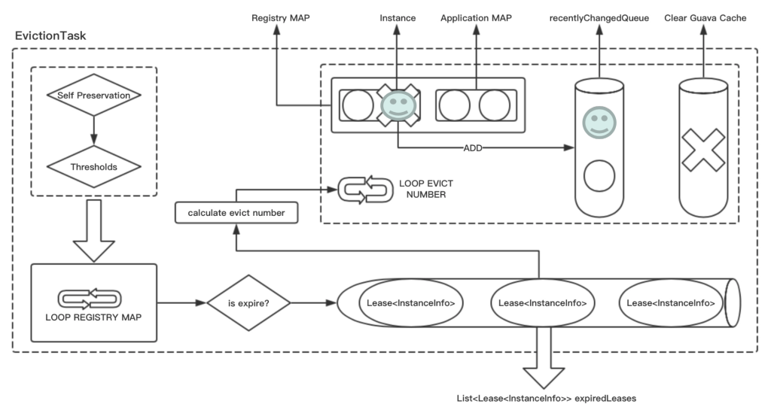
7. 深入理解Eureka Evict机制
Eureka Server实现了一个Evict机制，用于剔除过期的Client，以清空非正常Cancel的过期Client。避免消费者调用过期的服务。
Eureka Server初始化后，在后台初始化一个EvictionTask，定时执行剔除任务(默认60S)。
首先EvictionTask会判断是否进行剔除任务：
A.如果关闭了自我保护，则不进行剔除任务。
B.如果开启了自我保护，继续判断如果【上一分钟续约数】大于【每分钟续约数阀值】，则不进行剔除任务。
C.只有开启了自我保护，且【上一分钟续约数】小于【每分钟续约数阀值】，才进行下一步的剔除任务。
D.备注：当实际续约数小于设定的阀值时，就认为存在没按时续约的Client了。
循环registry的数据结构，判断是否过期，如果过期了，保存到过期实例列表里。
计算要剔除的数量Evict Number（最大的剔除数=注册实例总数-注册实例总数*自我保护续约百分比阀值）
循环Evict Number，通过洗牌算法公平的随机剔除。（假如过期的实例<最大剔除数，则全部剔除）
剔除实例时首先会从数据结构中找到实例，然后将其清除。
清除之后将清除时间添加到recentlyChangedQueue队列中。
最后清空Guava缓存。
注意一：这里没有同步给其他节点，因为每个节点都有剔除任务，可以达到最终一直。
注意二：为什么不全部剔除？因为这里有个自我保护机制，当大量过期时，Eureka Server认为是自己出了问题，所以为了避免误伤，启动自我保护算法，只清除一部分过期实例。

Slide 19
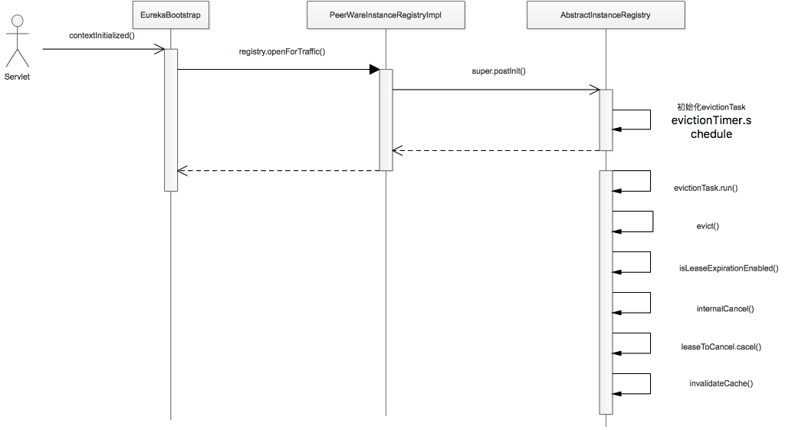
7. 深入理解Eureka Evict机制
1.EurekaBootstrap(ServletContextListener的实现)初始化后调用registry.openForTraffic()
EurekaServerBootstrap.java 137,155行
2. PeerAwareInstanceRegistrImpl调用其父类的的postInit:
PeerAwareInstanceRegistrImpl.java 237行
3.在AbstractInstanceRegistry的postInit()里实现剔除任务的初始化
AbstractInstanceRegistry.java 1213行
4. EvictionTask是一个TimerTask，启动之后run方法直接调用evit()剔除方法： AbstractInstanceRegistry.java 1239行
执行EvictionTask的第一步就是判断实例过期是否可用，这里有两个条件：
PeerAwareInstanceRegistryImpl.java 480行
1、自我保护机制是否开启
2、上一分钟的续约数是否小于设定的最小续约数阀值
只有开启了自我保护机制，且【上一分钟续约数】< 【最小续约数阀值】才会进行剔除操作。否则不进行剔除操作。
剔除操作时，首先计算过期的实例，并添加到过期实例列表里(expiredLeases)。
然后再次计算要剔除的数量，注意这里由于自我保护机制的原因，剔除的最大数=实例总数-实例总数*自我保护阀值因子。
计算完后，通过一个洗牌算法，进行公平的剔除。
最后清空Guava缓存。
关于实际剔除数量的一点思考
为什么不把所有过期实例剔除呢？
因为服务故障都有可能发生，而Eureka Server本身也是个服务，所以当大量服务过期是，它谦虚的认为是自己出错了，所以只剔除部分过期实例，保留【自我保护阀值*实例总数】个实例。如果全部剔除的话，有可能会误伤所有服务。Eureka Server还是比较谦虚的。
Eureka剔除时序图

Slide 20
8. 深入理解Eureka Client获取注册信息机制
Eureka Client提供了定时获取注册信息的机制。Eureka Client获取注册信息的所有逻辑都在DiscoveryClient类里。
Eureka在初始化的时候根据获取注册信息的开关（默认开启）来决定是否初始化获取注册信息定时任务（默认30S同步一次）：
DiscoveryClient.java 1243行
initScheduledTasks()
Eureka Client提供了两种获取注册信息的模式
全量获取
增量获取
全量获取
DiscoveryClient.java 943行
boolean fetchRegistry(boolean forceFullRegistryFetch)；
全量获取的条件
1、配置禁用了增量获取
2、首次请求（当前applications为空 | 当前获取到的application为0）
3、如果增量同步失败，还会强制全量同步
全量同步流程
全量同步时，通过访问Eureka Server的接口来获取全部服务信息, DiscoveryClient.java 1044行
private void getAndStoreFullRegistry();
Eureka Server的com.netflix.eureka.resources.ApplicationsResource#Containers接收到请求后将服务信息返回。
ApplicationsResource.java 113行
public Response getContainers();

Slide 21
8. 深入理解Eureka Client获取注册信息机制
2. 增量获取
增量获取条件：只有开启了增量获取的开关，且非首次获取时，才进行增量的获取。
增量获取流程：增量获取时，通过访问Eureka Server的增量接口，来获取增量的服务信息（注意增量同步失败后会全量同步）
DiscoveryClient.java 1081行
private void getAndUpdateDelta(Applications applications)；
然后Eureka Server的接口接收到增量请求后，将增量服务返回给Eureka Client, ApplicationResource.java 192行
@Path(“delta”) @GET public Response getContainerDifferential()；
备注：Register、renew、cancel、evict最终都会更新recnetlyChangedQueue队列，Eureka Client获取的增量信息都是从这个队列中获取的。

Slide 22
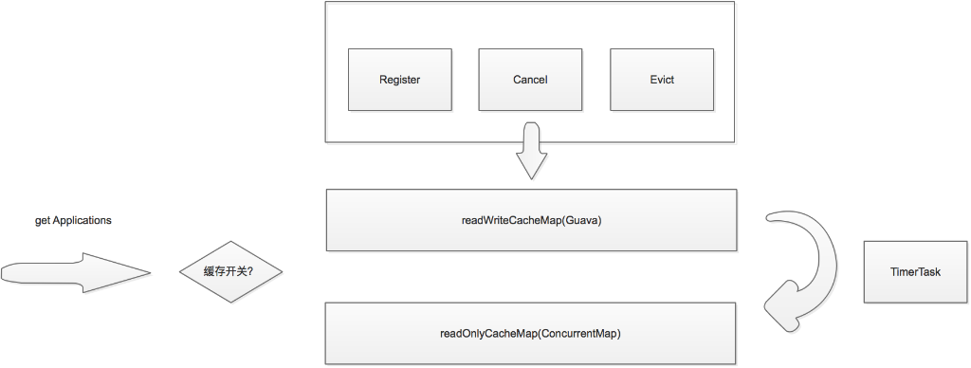
9. 深入理解Eureka Server缓存机制
为了提高Eureka Server注册中心的性能，Eureka Server提供了二级缓存机制，将服务注册信息保存在二级缓存中
缓存逻辑：
Register、Cancel、Evict时都会清空二级缓存readWriteCacheMap。
AbstractInstanceRegistry.java 1190行
然后TimerTask定时（默认30S）将readWriteCacheMap同步到readOnlyCacheMap。
ResponseCacheImpl.java 155行
缓存用途：
Eureka Client获取注册列表时，首先判断是否开启了二级缓存，如果开启了则从readOnlyCacheMap中获取，否则从readWriteCacheMap中获取。
ResponseCacheImpl.java 344行
如何配置二级缓存：
可通过eureka.server.shouldUseReadOnlyResponseCache配置决定是否开启二级缓存。默认是开启的（true）
待讨论问题：
这里的二级缓存是通过TimerTask更新的（默认30S更新一次），也就是说在更新间隔内如果有register、cancel、evit操作，则一级缓存和二级缓存存在一定时间的不一致性，也就是获取到的不一定是最新的。如果对注册中心没有特别的性能需求，建议关闭。
第一层缓存：readOnlyCacheMap，本质上是ConcurrentHashMap
第二层缓存：readWriteCacheMap，本质上是Guava缓存

Slide 23
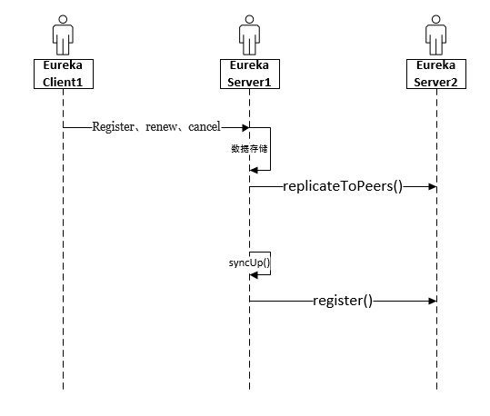
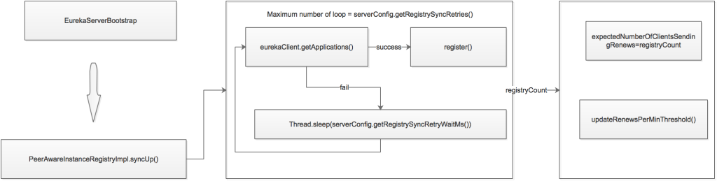
10. 深入理解Eureka Server节点复制机制
Eureka Server提供了节点复制机制，来保证注册中心节点间服务注册信息的同步。
Eureka Server节点之间服务注册信息的同步发生在以下两种场景下：
1. Eureka Server接收到Register、renew、cancel时，主动推送至其他节点。
2. Eureka Server节点启动时，主动拉取其他节点的服务注册信息。
Eureka Server启动时，EurekaServerBootStrap调用PeerAwareInstanceRegistryImpl.syncUp()，
同步注册服务信息。EurekaServerBootStrap.java 155行
syncUp()进行注册服务信息的同步：
PeerAwareInstanceRegistryImpl.java 206行
首先会从EurekaClient.getApplications获取所有的注册服务信息，然后调用register()进行服务注册。
如果同步失败，则会sleep serverConfig.getRegistrySyncRetryWaitMs()后，再次进行同步。
同步完成后，调用PeerAwareInstanceRegistryImpl.openForTraffic()方法，进行自我保护阀值的计算：
PeerAwareInstanceRegistryImpl.java 237行
至此，Eureka Server启动时的节点复制就进行完了。
备注：
最大同步重试次数=serverConfig.getRegistrySyncRetries()。
同步失败后每次同步的间隔时间=serverConfig.getRegistrySyncRetryWaitMs()。

Slide 24
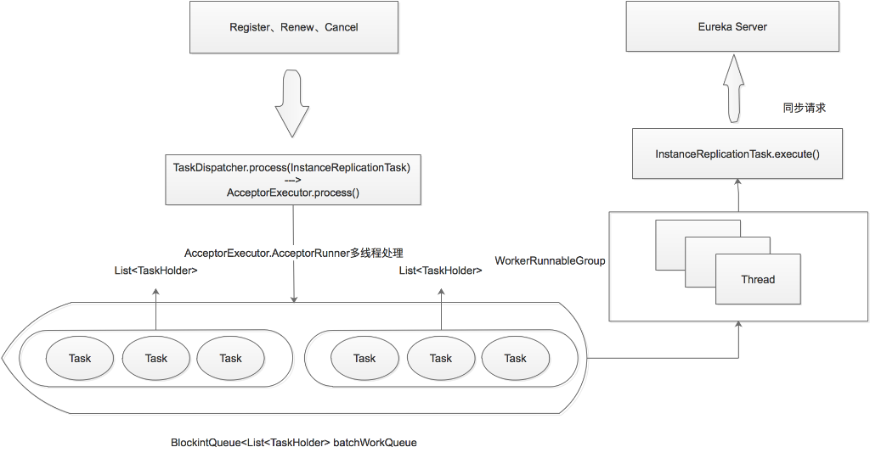
10. 深入理解Eureka Server节点复制机制
Eureka Server接收到Register、renew、cancel时的服务同步

Slide 25
10. 深入理解Eureka Server节点复制机制
处理Register、renew、cancel同步时比较复杂，包括好几个队列的转换处理以及异常处理。这里算是个简图吧，省略了队列的转换和异常处理。
Eureka Server接收到Register、renew或cancel事件后，执行向其他节点同步： PeerAwareInstanceRegistryImpl.java 618行
/** * Replicates all eureka actions to peer eureka nodes except for replication * traffic to this node. * */ private void replicateToPeers(Action action, String appName, String id, InstanceInfo info /* optional */, InstanceStatus newStatus /* optional */, boolean isReplication) { Stopwatch tracer = action.getTimer().start(); try { if (isReplication) { numberOfReplicationsLastMin.increment(); } // If it is a replication already, do not replicate again as this will create a poison replication if (peerEurekaNodes == Collections.EMPTY_LIST || isReplication) { return; } for (final PeerEurekaNode node : peerEurekaNodes.getPeerEurekaNodes()) { // If the url represents this host, do not replicate to yourself. if (peerEurekaNodes.isThisMyUrl(node.getServiceUrl())) { continue; } replicateInstanceActionsToPeers(action, appName, id, info, newStatus, node); } } finally { tracer.stop(); } }

Slide 26
10. 深入理解Eureka Server节点复制机制
以Register为例（逻辑是一样的），Eureka Server循环遍历其他节点，然后调用node.register(info)：
public void register(final InstanceInfo info) throws Exception { long expiryTime = System.currentTimeMillis() + getLeaseRenewalOf(info); batchingDispatcher.process( taskId("register", info), new InstanceReplicationTask(targetHost, Action.Register, info, null, true) { public EurekaHttpResponse<Void> execute() { return replicationClient.register(info); } }, expiryTime ); }
这里执行TaskDispatcher的process，实际底层转到了AcceptorExecutor.process()：
acceptorExecutor.process(id, task, expiryTime);
然后acceptorExecutor里会开启内部线程AcceptorRunner进行处理，处理逻辑有点复杂（包括队列的转换和异常处理），最终将处理好的结果放到BlockingQueue<List<TaskHolder>> batchWorkQueue中。
TaskExecutors中会在内部开启WokerRunnable线程组(ThreadGroup)，循环poll batchWorkQueue队列中的Task，然后调用InstanceReplicationTask的execute方法，将register事件推送到其他Eureka Server节点。

Slide 27
10. 深入理解Eureka Server节点复制机制
TaskExecutors.java 618行
@Override public void run() { try { while (!isShutdown.get()) { List<TaskHolder<ID, T>> holders = getWork(); metrics.registerExpiryTimes(holders); List<T> tasks = getTasksOf(holders); ProcessingResult result = processor.process(tasks); switch (result) { case Success: break; case Congestion: case TransientError: taskDispatcher.reprocess(holders, result); break; case PermanentError: logger.warn("Discarding {} tasks of {} due to permanent error", holders.size(), workerName); } metrics.registerTaskResult(result, tasks.size()); } } catch (InterruptedException e) { // Ignore } catch (Throwable e) { // Safe-guard, so we never exit this loop in an uncontrolled way. logger.warn("Discovery WorkerThread error", e); } }
register、renew、cancel的处理逻辑一样，只不过调用的同步接口不同罢了。

Slide 28
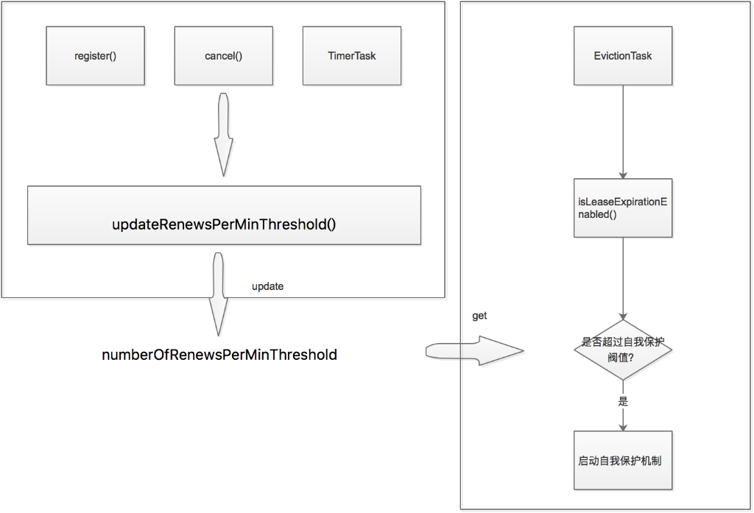
11. 深入理解Eureka Server自我保护机制
Eureka自我保护机制是为了防止误杀服务而提供的一个机制。
何为误杀？
理论上每个服务都有故障的可能，那么自然Eureka注册中心也有故障的可能性。如果注册中心发生故障，服务就有可能不能正常续约。而这个时候服务仍然是可以正常服务的，如果Eureka剔除任务将其剔除，则会造成误杀。
怎么判断Eureka Server故障了？
Eureka Server以一种谦虚的态度来判断是不是自己出了问题，也就是当大量的服务续约超时时，就认为是自己出现问题了。（如果少量服务续约超时，则认为是服务故障）

Slide 29
11. 深入理解Eureka Server自我保护机制
1. 自我保护开启条件
Eureka Server通过判断是否有大量续约失败，来确定是否开启自我保护。这里提供了一个阀值numberOfRenewsPerMinThreshold和上一分钟的续约数进行对比，如果实际的续约数小于了自我保护阀值，则开启自我保护。
PeerAwareInstanceRegistryImpl.java 480行
@Override public boolean isLeaseExpirationEnabled() { if (!isSelfPreservationModeEnabled()) { // The self preservation mode is disabled, hence allowing the instances to expire. return true; } return numberOfRenewsPerMinThreshold > 0 && getNumOfRenewsInLastMin() > numberOfRenewsPerMinThreshold; }
2. 自我保护阀值的计算
有三个地方会重新计算自我保护阀值numberOfRenewsPerMinThreshold。
1、当新服务注册(register)时 AbstractInstanceRegistry.java 191行 221行
2、当服务退出（cancel）时 PeerAwareInstanceRegistryImpl.java 376行
3、TimerTask定时任务（默认15分钟） PeerAwareInstanceRegistryImpl.java 190行
3. 自我保护阀值的计算公式
PeerAwareInstanceRegistryImpl.java 521行
3. 自我保护逻辑
Eureka Server提供了一个EvictionTask定时清理续约超时的服务。清理之前首先判断是否需要清理（isLeaseExpirationEnabled()）。这个判断方法首先会判断是否开启了自我保护开关，如果开启了，则会继续判断上一分钟的续约数是否小于自我保护阀值，如果上一分钟的续约数（numOfRenewsInLastMin）小于自我保护阀值(numberOfRenewsPerMinThreshold),则开启自我保护机制，不再进行服务的剔除。PeerAwareInstanceRegistryImpl.java 480行
备注1：numberOfRenewsPerMinThreshold是对所有服务总阀值的计算，而不是单个服务的计算。
备注2: Eureka默认的自我保护阀值因子是85%，可以通过renewalPercentThreshold修改。

Slide 30
12. 深入理解Eureka Server配置列表
Eureka包含四个部分的配置：
instance：当前Eureka Instance实例信息配置
client：Eureka Client客户端特性配置
server：Eureka Server注册中心特性配置
dashboard：Eureka Server注册中心仪表盘配置
1. Eureka Instance实例信息配置
Eureka Instance的配置信息全部保存在org.springframework.cloud.netflix.eureka.EurekaInstanceConfigBean配置类里，实际上它是com.netflix.appinfo.EurekaInstanceConfig的实现类，替代了netflix的com.netflix.appinfo.CloudInstanceConfig的默认实现。
Eureka Instance的配置信息全部以eureka.instance.xxx的格式配置。
配置列表：
appname = unknown
应用名，首先获取spring.application.name的值，如果取值为空，则取默认unknown。
appGroupName = null
应用组名
instanceEnabledOnit = false
实例注册到Eureka上是，是否立刻开启通讯。有时候应用在准备好服务之前需要一些预处理。
nonSecurePort = 80
非安全的端口
securePort = 443
安全端口
nonSecurePortEnabled = true
是否开启非安全端口通讯
securePortEnabled = false
是否开启安全端口通讯
leaseRenewalIntervalInSeconds = 30
实例续约间隔时间
leaseExpirationDurationInSeconds = 90

Slide 31
深入理解Eureka Server配置列表
leaseExpirationDurationInSeconds = 90
实例超时时间，表示最大leaseExpirationDurationInSeconds秒后没有续约，Server就认为他不可用了，随之就会将其剔除。
virtualHostName = unknown
虚拟主机名，首先获取spring.application.name的值，如果取值为空，则取默认unknown。
instanceId
注册到eureka上的唯一实例ID，不能与相同appname的其他实例重复。
secureVirtualHostName = unknown
安全虚拟主机名，首先获取spring.application.name的值，如果取值为空，则取默认unknown。
metadataMap = new HashMap();
实例元数据，可以供其他实例使用。比如spring-boot-admin在监控时，获取实例的上下文和端口。
dataCenterInfo = new MyDataCenterInfo(DataCenterInfo.Name.MyOwn);
实例部署的数据中心。如AWS、MyOwn。
ipAddress=null
实例的IP地址
statusPageUrlPath = "/actuator/info"
实例状态页相对url
statusPageUrl = null
实例状态页绝对URL
homePageUrlPath = "/"
实例主页相对URL
homePageUrl = null
实例主页绝对URL
healthCheckUrlUrlPath = "/actuator/health"
实例健康检查相对URL
healthCheckUrl = null
实例健康检查绝对URL
secureHealthCheckUrl = null
实例安全的健康检查绝对URL
namespace = "eureka"

Slide 32
深入理解Eureka Server配置列表
配置属性的命名空间（Spring Cloud中被忽略）
hostname = null
主机名,不配置的时候讲根据操作系统的主机名来获取
preferIpAddress = false
是否优先使用IP地址作为主机名的标识
2. Eureka Client客户端特性配置
Eureka Client客户端特性配置是对作为Eureka客户端的特性配置，包括Eureka注册中心，本身也是一个Eureka Client。
Eureka Client特性配置全部在org.springframework.cloud.netflix.eureka.EurekaClientConfigBean中，实际上它是com.netflix.discovery.EurekaClientConfig的实现类，替代了netxflix的默认实现。
Eureka Client客户端特性配置全部以eureka.client.xxx的格式配置
配置列表：
enabled=true
是否启用Eureka client。
registryFetchIntervalSeconds=30
定时从Eureka Server拉取服务注册信息的间隔时间
instanceInfoReplicationIntervalSeconds=30
定时将实例信息（如果变化了）复制到Eureka Server的间隔时间。（InstanceInfoReplicator线程）
initialInstanceInfoReplicationIntervalSeconds=40
首次将实例信息复制到Eureka Server的延迟时间。（InstanceInfoReplicator线程）
eurekaServiceUrlPollIntervalSeconds=300
拉取Eureka Server地址的间隔时间（Eureka Server有可能增减）
proxyPort=null
Eureka Server的代理端口
proxyHost=null
Eureka Server的代理主机名
proxyUserName=null
Eureka Server的代理用户名
proxyPassword=null
Eureka Server的代理密码

Slide 33
深入理解Eureka Server配置列表
eurekaServerReadTimeoutSeconds=8
从Eureka Server读取信息的超时时间
eurekaServerConnectTimeoutSeconds=5
连接Eureka Server的超时时间
backupRegistryImpl=null
Eureka Client第一次启动时获取服务注册信息的调用的回溯实现。Eureka Client启动时首次会检查有没有BackupRegistry的实现类，如果有实现类，则优先从这个实现类里获取服务注册信息。
eurekaServerTotalConnections=200
Eureka client连接Eureka Server的链接总数
eurekaServerTotalConnectionsPerHost=50
Eureka client连接单台Eureka Server的链接总数
eurekaServerURLContext=null
当Eureka server的列表在DNS中时，Eureka Server的上下文路径。如http://xxxx/eureka。
eurekaServerPort=null
当Eureka server的列表在DNS中时，Eureka Server的端口。
eurekaServerDNSName=null
当Eureka server的列表在DNS中时，且要通过DNSName获取Eureka Server列表时，DNS名字。
region="us-east-1"
实例所属区域。
eurekaConnectionIdleTimeoutSeconds = 30
Eureka Client和Eureka Server之间的Http连接的空闲超时时间。
heartbeatExecutorThreadPoolSize=2
心跳（续约）执行器线程池大小。
heartbeatExecutorExponentialBackOffBound=10
心跳执行器在续约过程中超时后的再次执行续约的最大延迟倍数。默认最大延迟时间=10 * eureka.instance.leaseRenewalIntervalInSeconds
cacheRefreshExecutorThreadPoolSize=2
cacheRefreshExecutord的线程池大小（获取注册信息）
cacheRefreshExecutorExponentialBackOffBound=10
cacheRefreshExecutord的再次执行的最大延迟倍数。默认最大延迟时间=10 *eureka.client.registryFetchIntervalSeconds
serviceUrl= new HashMap();serviceUrl.put(DEFAULT_ZONE, DEFAULT_URL);

Slide 34
深入理解Eureka Server配置列表
Eureka Server的分区地址。默认添加了一个defualtZone。也就是最常用的配置eureka.client.service-url.defaultZone=xxx
registerWithEureka=true
是否注册到Eureka Server。
preferSameZoneEureka=true
是否使用相同Zone下的Eureka server。
logDeltaDiff=false
是否记录Eureka Server和Eureka Client之间注册信息的差异
disableDelta=false
是否开启增量同步注册信息。
fetchRemoteRegionsRegistry=null
获取注册服务的远程地区，以逗号隔开。
availabilityZones=new HashMap()
可用分区列表。用逗号隔开。
filterOnlyUpInstances = true
是否只拉取UP状态的实例。
fetchRegistry=true
是否拉取注册信息。
shouldUnregisterOnShutdown = true
是否在停止服务的时候向Eureka Server发起Cancel指令。
shouldEnforceRegistrationAtInit = false
是否在初始化过程中注册服务。
3. Eureka Server注册中心端配置
Eureka Server注册中心端的配置是对注册中心的特性配置。Eureka Server的配置全部在org.springframework.cloud.netflix.eureka.server.EurekaServerConfigBean里，实际上它是com.netflix.eureka.EurekaServerConfig的实现类，替代了netflix的默认实现。
Eureka Server的配置全部以eureka.server.xxx的格式进行配置。
配置列表
enableSelfPreservation=true
是否开启自我保护
renewalPercentThreshold = 0.85
自我保护续约百分比阀值因子。如果实际续约数小于续约数阀值，则开启自我保护
renewalThresholdUpdateIntervalMs = 15 * 60 * 1000
续约数阀值更新频率。
peerEurekaNodesUpdateIntervalMs = 10 * 60 * 1000
Eureka Server节点更新频率。

Slide 35
深入理解Eureka Server配置列表
enableReplicatedRequestCompression = false
是否启用复制请求压缩。
waitTimeInMsWhenSyncEmpty=5 * 60 * 1000
当从其他节点同步实例信息为空时等待的时间。
peerNodeConnectTimeoutMs=200
节点间连接的超时时间。
peerNodeReadTimeoutMs=200
节点间读取信息的超时时间。
peerNodeTotalConnections=1000
节点间连接总数。
peerNodeTotalConnectionsPerHost = 500;
单个节点间连接总数。
peerNodeConnectionIdleTimeoutSeconds = 30;
节点间连接空闲超时时间。
retentionTimeInMSInDeltaQueue = 3 * MINUTES;
增量队列的缓存时间。
deltaRetentionTimerIntervalInMs = 30 * 1000;
清理增量队列中过期的频率。
evictionIntervalTimerInMs = 60 * 1000;
剔除任务频率。
responseCacheAutoExpirationInSeconds = 180;
注册列表缓存超时时间（当注册列表没有变化时）
responseCacheUpdateIntervalMs = 30 * 1000;
注册列表缓存更新频率。
useReadOnlyResponseCache = true;
是否开启注册列表的二级缓存。
disableDelta=false。
是否为client提供增量信息。
maxThreadsForStatusReplication = 1;
状态同步的最大线程数。
maxElementsInStatusReplicationPool = 10000;
状态同步队列的最大容量。
syncWhenTimestampDiffers = true;
当时间差异时是否同步。

Slide 36
深入理解Eureka Server配置列表
registrySyncRetries = 0;
注册信息同步重试次数。
registrySyncRetryWaitMs = 30 * 1000;
注册信息同步重试期间的时间间隔。
maxElementsInPeerReplicationPool = 10000;
节点间同步事件的最大容量。
minThreadsForPeerReplication = 5;
节点间同步的最小线程数。
maxThreadsForPeerReplication = 20;
节点间同步的最大线程数。
maxTimeForReplication = 30000;
节点间同步的最大时间，单位为毫秒。
disableDeltaForRemoteRegions = false；
是否启用远程区域增量。
remoteRegionConnectTimeoutMs = 1000;
远程区域连接超时时间。
remoteRegionReadTimeoutMs = 1000;
远程区域读取超时时间。
remoteRegionTotalConnections = 1000;
远程区域最大连接数
remoteRegionTotalConnectionsPerHost = 500;
远程区域单机连接数
remoteRegionConnectionIdleTimeoutSeconds = 30;
远程区域连接空闲超时时间。
remoteRegionRegistryFetchInterval = 30;
远程区域注册信息拉取频率。
remoteRegionFetchThreadPoolSize = 20;
远程区域注册信息线程数。

Slide 37
深入理解Eureka Server配置列表
4. Eureka Server注册中心仪表盘配置
注册中心仪表盘的配置主要是控制注册中心的可视化展示。以eureka.dashboard.xxx的格式配置。
path="/"
仪表盘访问路径
enabled=true
是否启用仪表盘

